Slide 1
HTML(Lenguaje de marcas de hipertexto)
Tim Berners Lee propuso en Marzo de 1989 un sistema basado en hipertexto para compartir documentos científicos. Que seria la base para el HTML.
Tim Berners Lee invento.
HTML
HTTP(Protocolo de transferencia de hipertexto)
URL (Localizador uniforme de recursos)
Internet no es lo mismo que la web
Internet es una red de redes que conecta computadoras distribuidas por todo el mundo.
Web es un sistema con su protocolo(http) que utiliza internet para enviar sus datos, las páginas web.

Slide 2
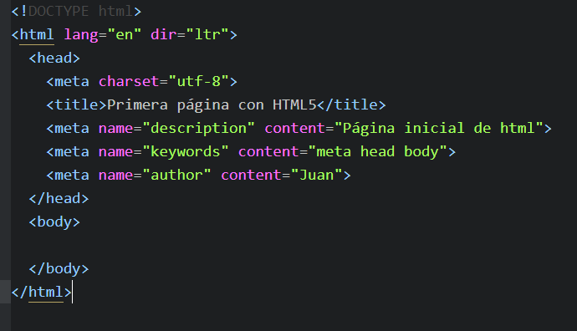
Primera Página
La primera línea indica que lo que sigue es un documento html5.
El documento comienza con una etiqueta <html> y termina con la etiqueta de cierre </html>

Slide 3
El texto se divide en dos partes head y body. En el encabezado se agregan
información sobre la página, links, y a veces código javascript y estilos.
El body es toda la parte visible de la página, en ella se agrega imágenes,
texto y todo lo que conforma la página.
Las etiquetas meta dan información sobre la página. Esta formadas por el par de atributos name, content. y describen cual el conjunto de caracteres que utiliza, una descripción de la misma y palabras claves que se encuentran en el documento.
Estos tags son utilizados por los buscadores, para posicionar las páginas.
El título va ha ser el título de la página web.
Las etiquetas se clasifican en de block o inline. Las etiquetas de bloque empiezan en un renglón nuevo, ocupan todo el espacio disponible y la etiqueta siguiente pasa al siguiente renglón, por ejemplo la etiqueta de párrafo.
Las etiquetas inline se insertan donde se encuentran, ocupan el espacio necesario y el contenido siguiente se inserta a continuación.

Slide 4
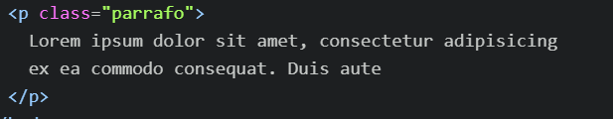
Elemento HTML
Etiqueta de Apertura
Nombre del
Atributo
Etiqueta de Cierre
Valor del
Atributo
Contenido

Slide 5
Estructuración del texto.
El texto se estructura en párrafos con la etiqueta <p> y con las etiquetas de título h. Los títulos van de h1, el más importante hasta h6 el menos importante. Algunos navegadores sólo admiten un h1.
Otras etiquetas que se utilizan son <em> <strong>, para indicar importante(letra en cursiva) y muy importante(letra en negritas).
La etiqueta <ins> sirve para indicar texto insertado, en el documento aparece subrayado, la etiqueta <del> se utiliza para texto que fue borrado y aparece tachado y la etiqueta <blockquote> para indicar citas textuales. Las tres etiquetas anteriores tienen los atributos cite que indica la url de donde proviene la información y datetime que indica la fecha.
Las etiquetas <abbr>, <acronym> y <dfn> aparecen en la página subrayada con línea de puntos, tienen el atributo title que aparece si se presiona el botón izquierdo del mouse sobre ella.

